Slide 1
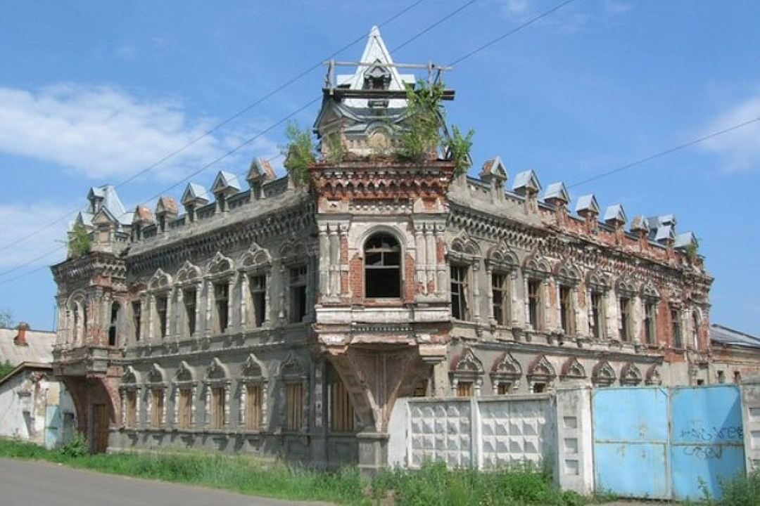
Дом Башенина вчера и сегодня
Подготовила:
Гараева Алина

Slide 2
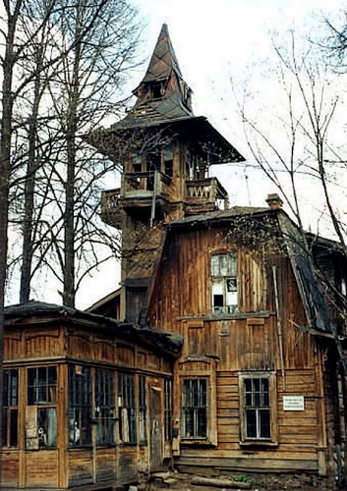
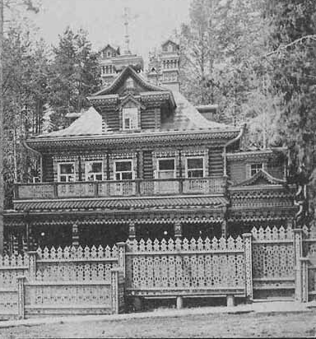
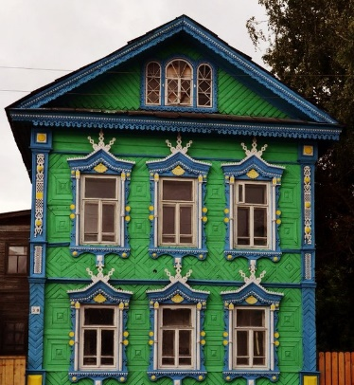
Купеческий город, дома, терема

Slide 3
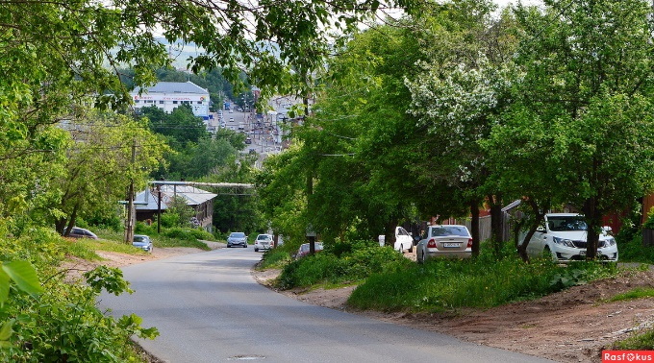
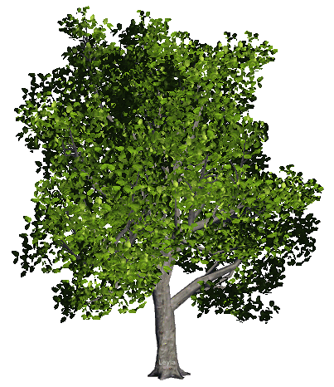
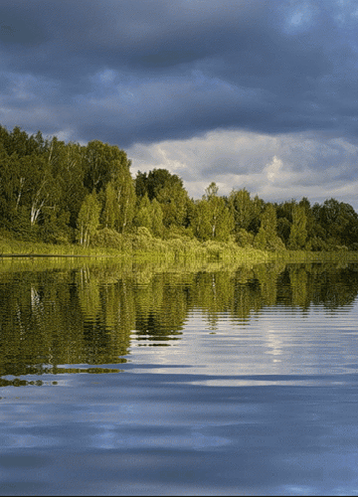
Зелёные улицы, Кама-река

Slide 4
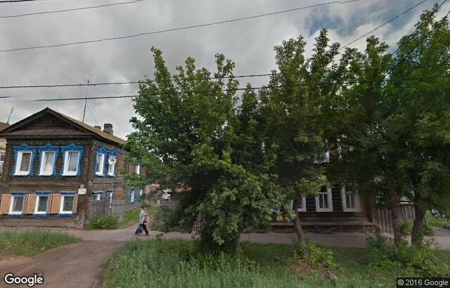
И с горки на горку дорога бежит,
И звон колокольный в округе звучит

Slide 5
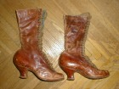
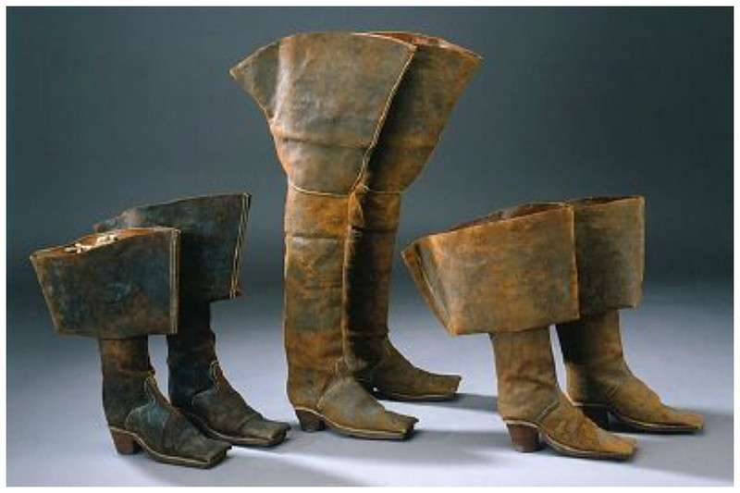
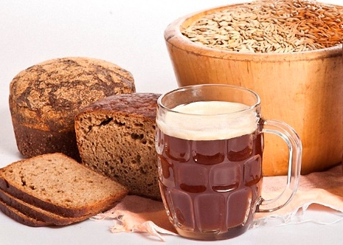
Старинный Сарапул, спокойный народ,
Он желтую стерлядь к царице везёт
Умеют Сарапульцы шить сапоги,
И хлебы испечь, и заквасить квасцы

Slide 6
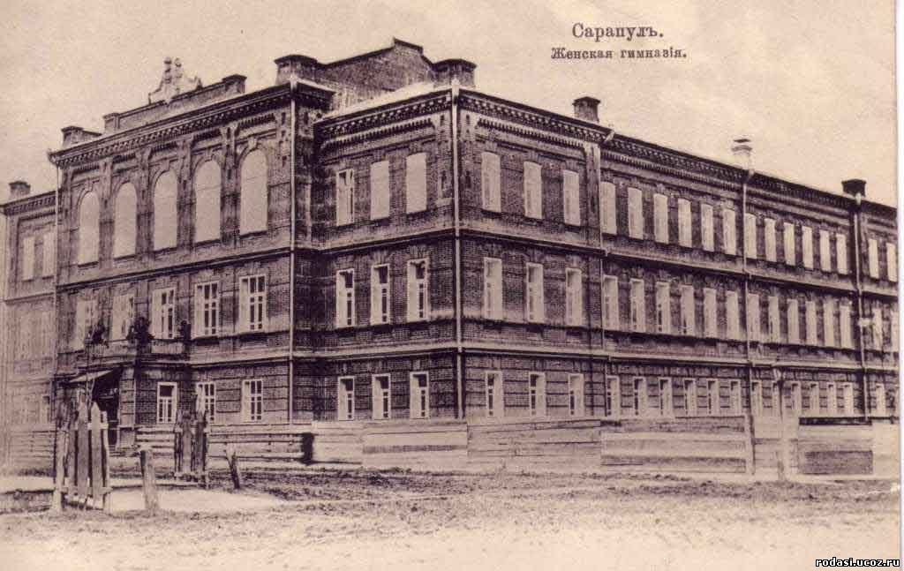
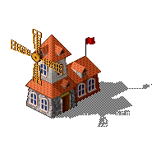
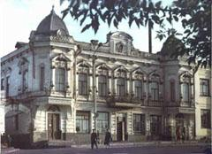
И денег дают не жалея купцы,
На нужды гимназий, себе на дворцы…

Slide 7
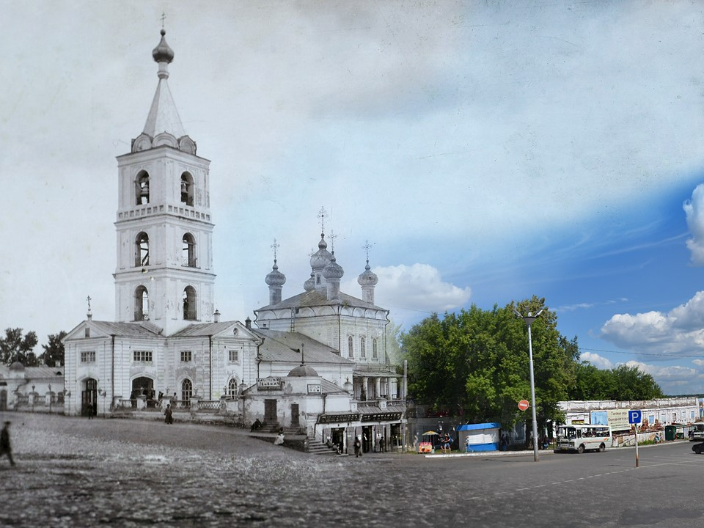
Но вот современный Сарапул стаёт…

Slide 8
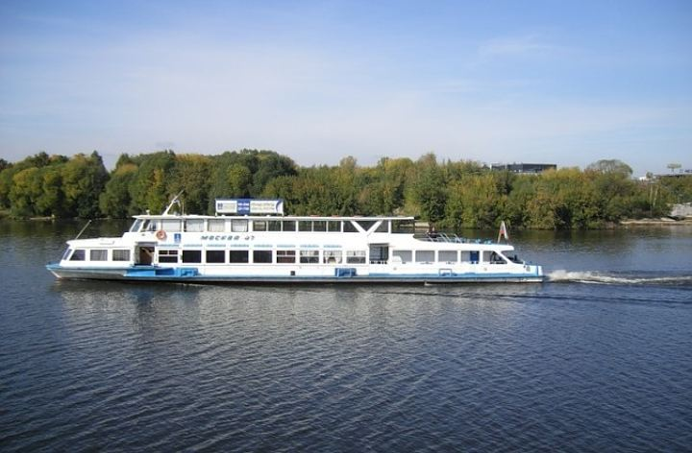
Дома из бетона, в порту пароход…»
(Соколова С.В.)

Slide 9
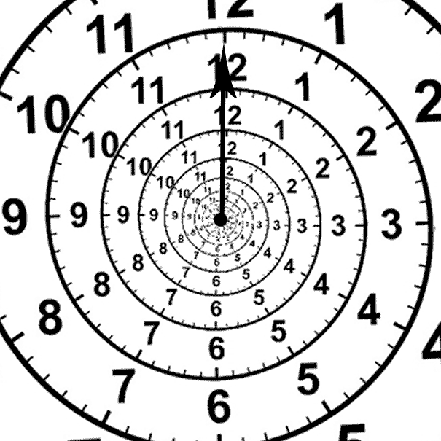

Slide 10
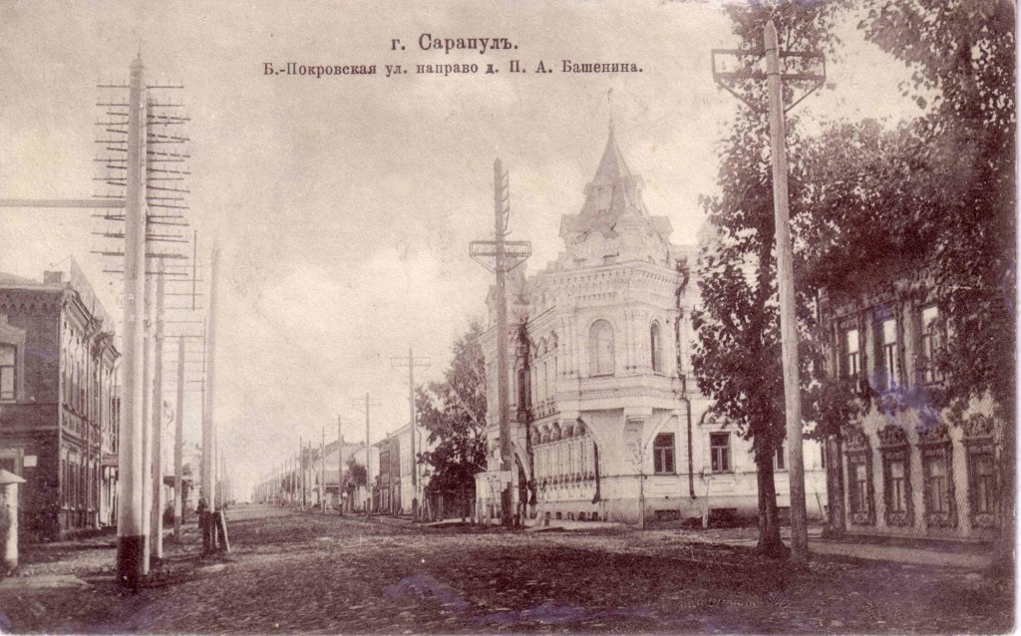
ул. Большепокровская

Slide 11
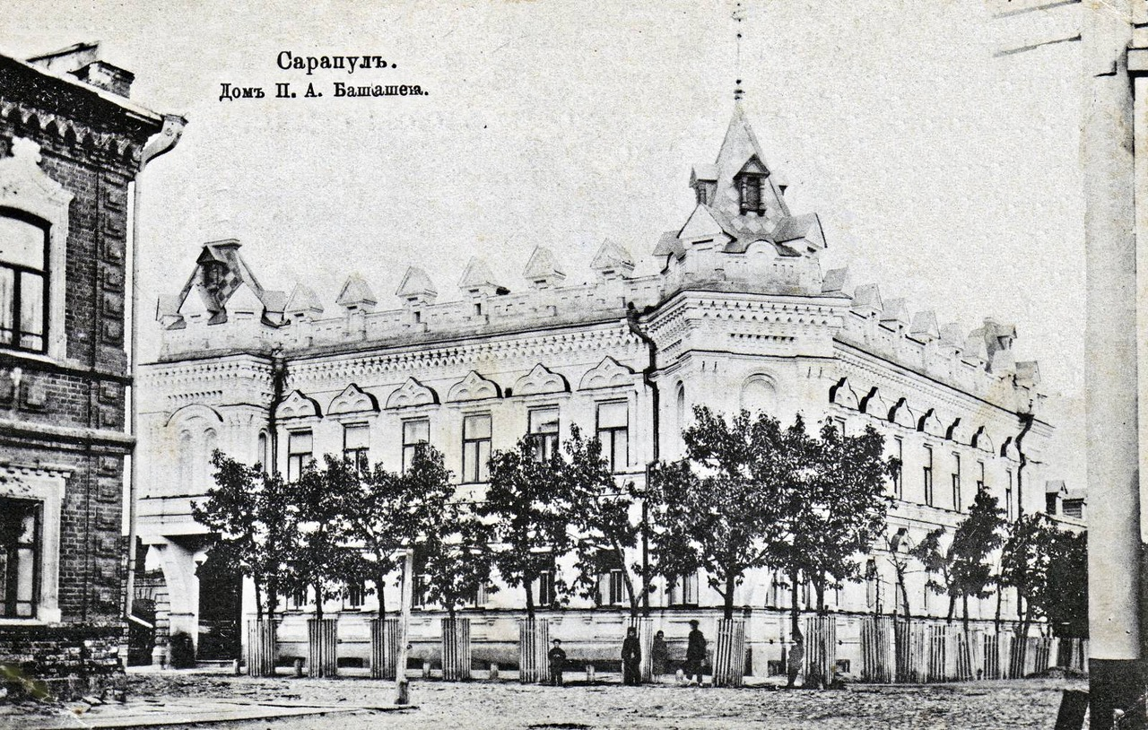
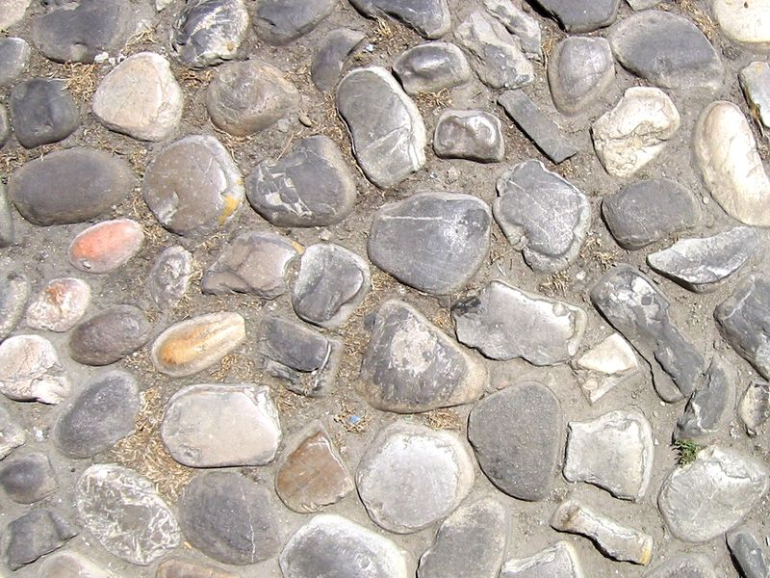
.
На Большепокровской улице стоит замечательный дом, где жил со своей семьей
П. А. Башенин – городской голова

Slide 12
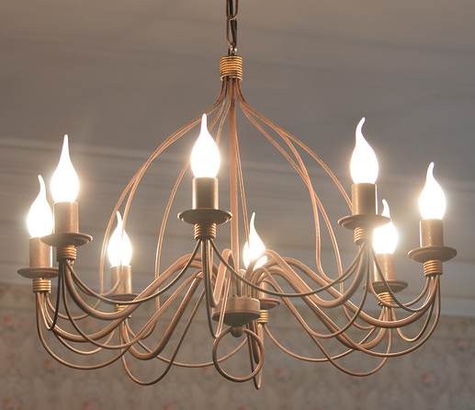
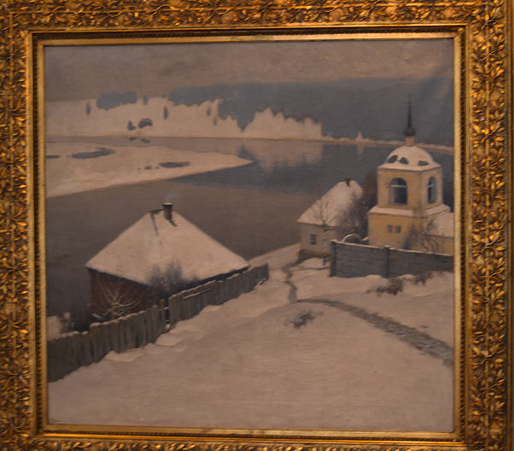

Slide 13
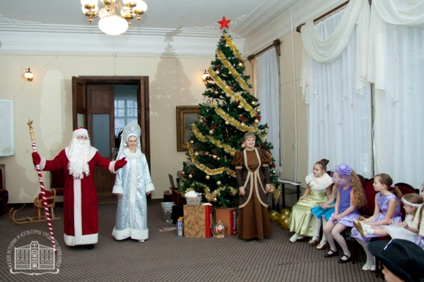

Slide 14
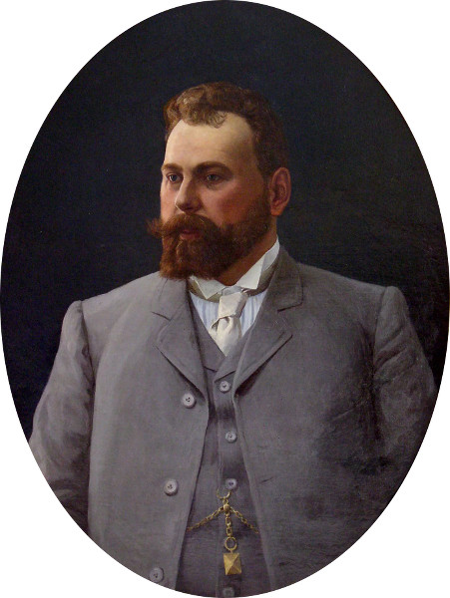
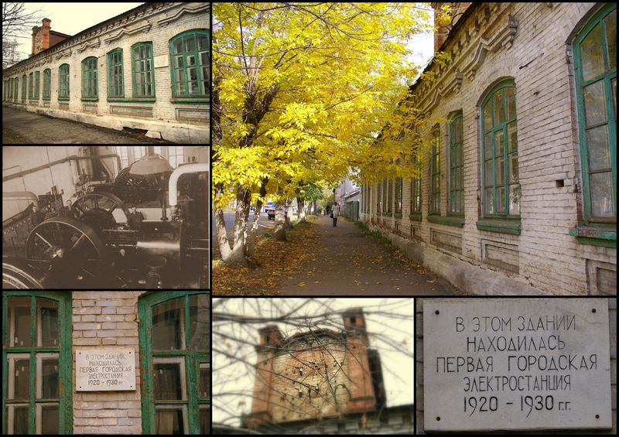
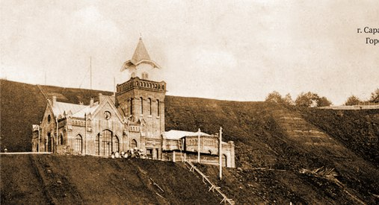
Павел Андреевич
Башенин

Slide 15
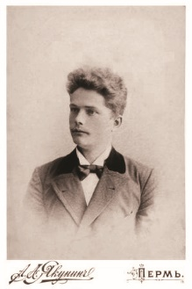
В этом доме у первых в городе появился автомобиль «Форд». Башенины ездили на нем на дачу, катали крестьянских детей. Управлял машиной друг и шофер
Павла Башенина
Василий Карпович Ярхов
Василий Карлович Ярхов
Друг и водитель П. А. Башенина

Slide 16
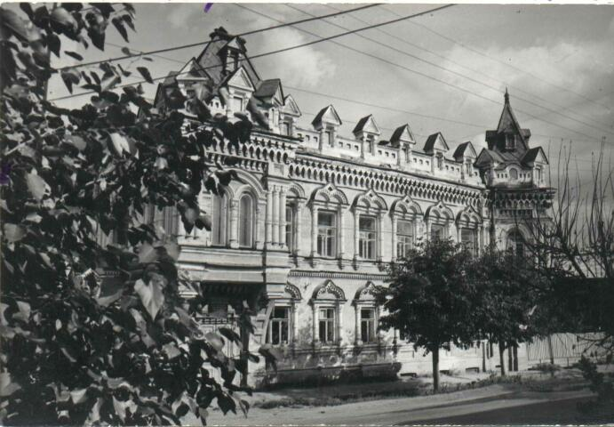
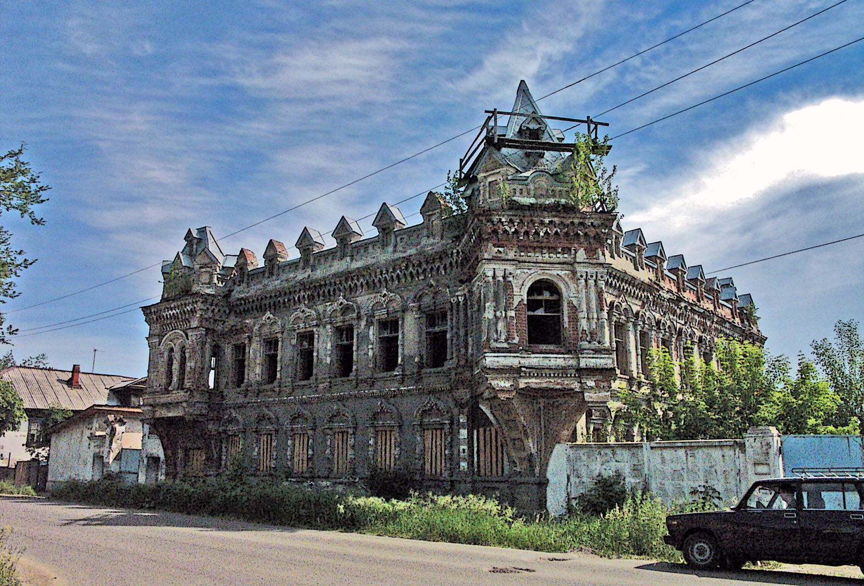
Дом Башенина
Дом построил П. А. Башенин, глава г. Сарапула в 1904, на улице Большепокровская. Дом кирпичный, двухэтажный, построен на европейский манер. Крыша сделана в виде короны с башенками. Здание было великолепным снаружи и внутри, украшено цветными витражами.В народе его прозвали «Царь-дом».
После революции улица была
переименована в улицу Труда.
В доме находился Дворец труда,
затем - детская больница.
Долгое время дом пустовал, разрушался…
В 2016 году дом отремонтирован.
Сейчас там находится медицинский центр

Slide 17
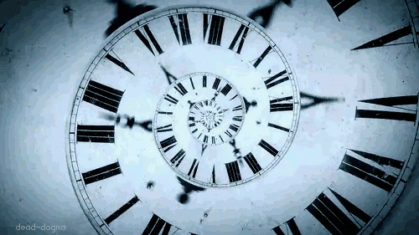

Slide 18
Спасибо
за внимание!

